Slide 1
PA inhibitor machine learning

Slide 2
개요
데이터 전처리: ochem에서 으로 descriptor 획득. Feature 약 개.
해당 데이터의 양이 적고 특정 score에 편중되어 있으므로 SMOTE를 활용해 oversampling을 시행함.
사용한 알고리즘은 RandomForestClassification
만든 모델을 검증하기 위해 전혀 상관없는 40여개의 물질들을 이용함. 이 40여개의 물질들도 ochem에서 descriptor를 얻어서 모델에 적용시킴

Slide 3
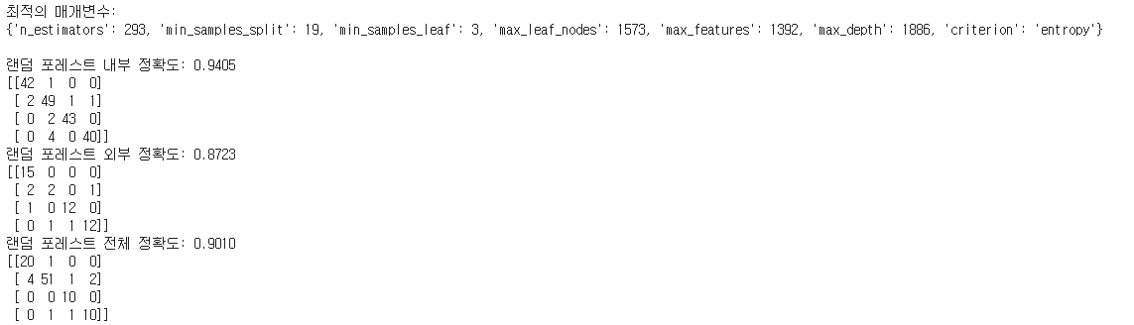
RandomForest(dataset)

Slide 4
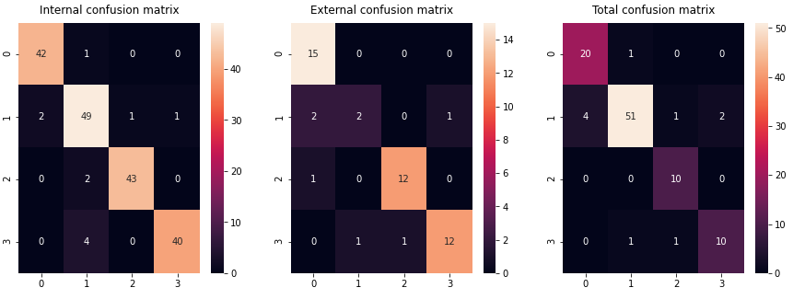
RandomForest(dataset)

Slide 5
RandomForest(others)

Slide 6
RandomForest(others)

Slide 7
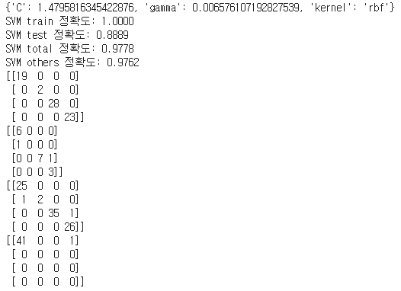
SVM(dataset)

Slide 8
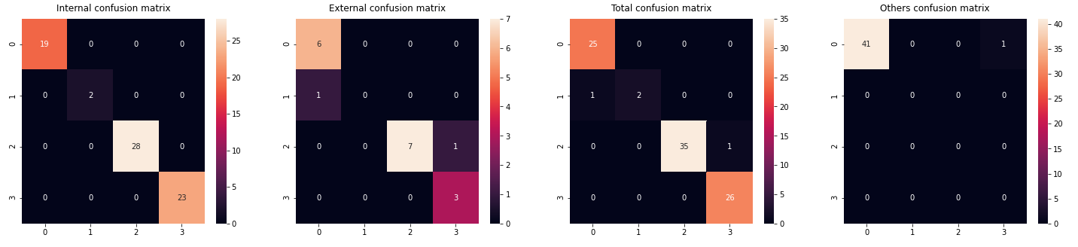
SVM(dataset)

